Slide 1
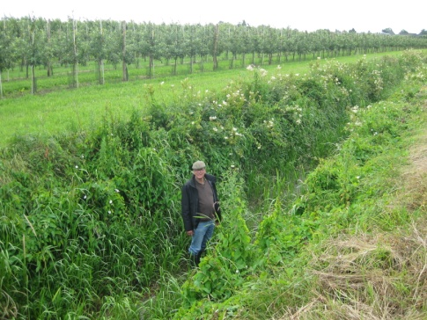
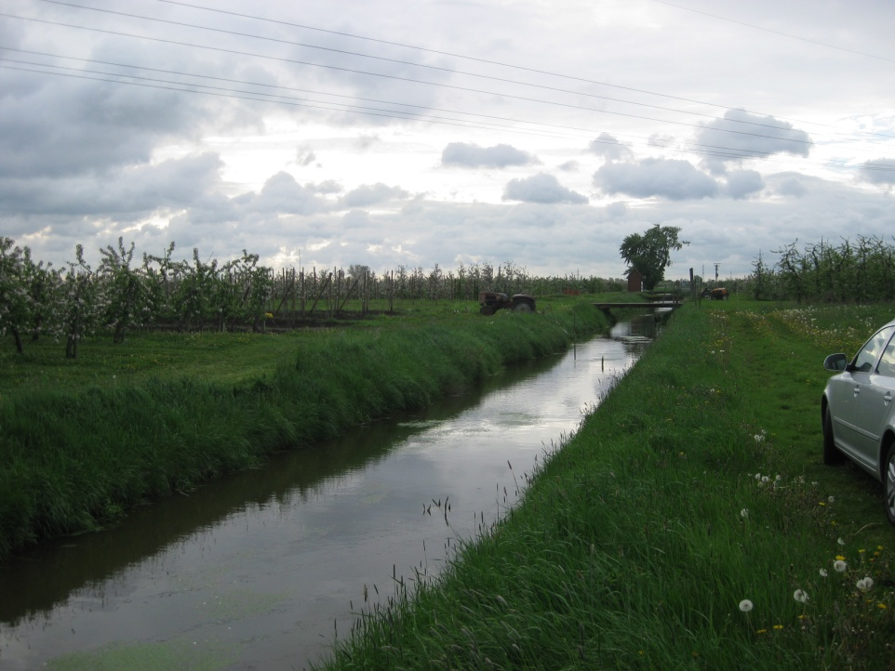
Gebietsmanagementplan für die
Sondergebietsflächen in Niedersachsen und Hamburg
AG Sondergebiet der GK 29
10. Sitzung
Stand der Bearbeitung und
Darstellung von Ergebnissen
Grontmij GmbH
Hans-Jürgen Smidt, Guido Majehrke
NLWKN Stade, 12.06.2014

Slide 2
Grundlagenermittlung zur Erarbeitung von Vorschlägen zur
Entwicklung des Gebietsmanagementplans Altes Land
Grundlagenermittlung zum GMP – Sachstand
Bearbeitung durch Grontmij ist abgeschlossen
Wesentliche Inhalte:
  Matrix zur Risikobewertung
  Werkzeugkasten zur Risikominderung
  Empfehlungen und Gestaltungsvorschläge zur Entwicklung des Gewässersystems
  Durchgängigkeit / Vernetzung als langfristiges Ziel mit hohem Aufwertungspotenzial
Verteilung / Vervielfältigung der Unterlagen ist noch offen
Stellungnahme des UBA liegt noch nicht vor (avisiert für 25.KW)
2
Notes:
2

Slide 3
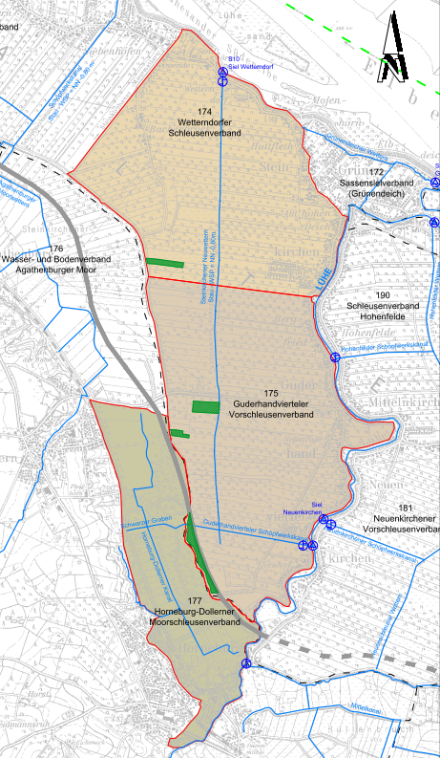
Umgestaltung Steinkirchener Neuwettern
Maßnahmenplanung Steinkirchener Neuwettern -
Sachstand
Bearbeitung durch Grontmij ist im
Wesentlichen abgeschlossen
Verteilung an GK29 und die betroffenen
Verbandsvorsteher als Prüfexemplar
ist erfolgt
Letzte Abstimmungen stehen noch aus
3
Notes:
3

Slide 4
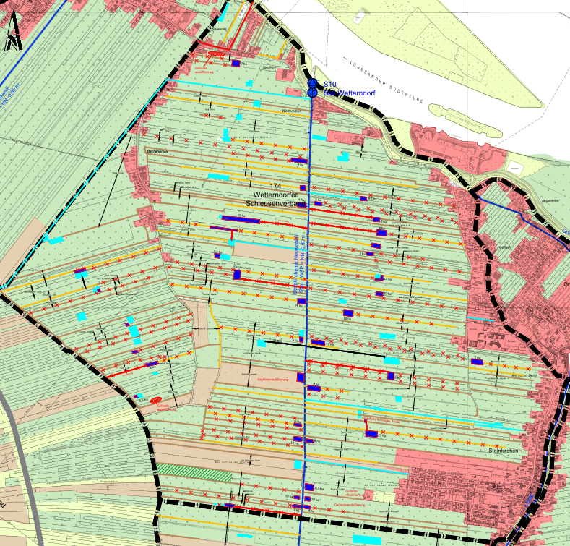
Umgestaltung Steinkirchener Neuwettern
Ergebnisse
SV Wetterndorf
Durchgängigkeit
des Schöpfwerks
(Fischschleuse)
1 Reg.-Gewässer
38 Beregnungsteiche
Erhöhung der
Strukturvielfalt nur
an ausgewählten
Standorten
Vorschläge zur
Elimination von
„Hotspots“
4
Notes:
4

Slide 5
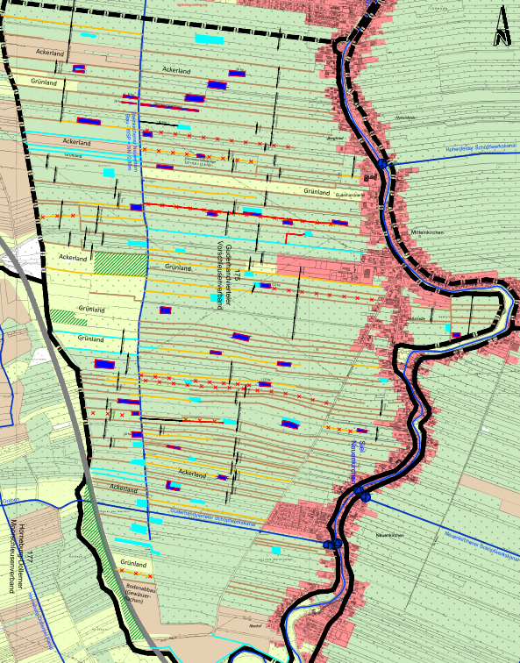
Umgestaltung Steinkirchener Neuwettern
Ergebnisse
VSV Guderhandviertel
2-3 Reg.-Gewässer
Durchgängigkeit des
Gewässersystems,
verbandsübergreifend
32 Beregnungsteiche
Erhöhung der Strukturvielfalt
nur an ausgewählten
Standorten
Vorschläge zur Elimination
von „Hotspots“
5
Notes:
5

Slide 6
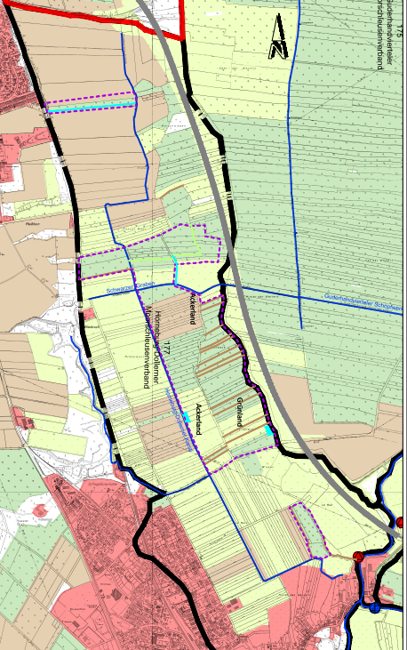
Umgestaltung Steinkirchener Neuwettern
Ergebnisse
Horneburg-Dollerner Moor-SV
Schwarzer Graben / Horneburg-
Dollerner Kanal als
Reg.-Gewässer ausweisen (?)
Durchgängigkeit des
Gewässersystems,
verbandsübergreifend
keine Beregnungsteiche gepl.
Erhöhung der Strukturvielfalt nur
an ausgewählten Standorten
Vorschläge zur Elimination von
„Hotspots“
6
Notes:
6

Slide 7
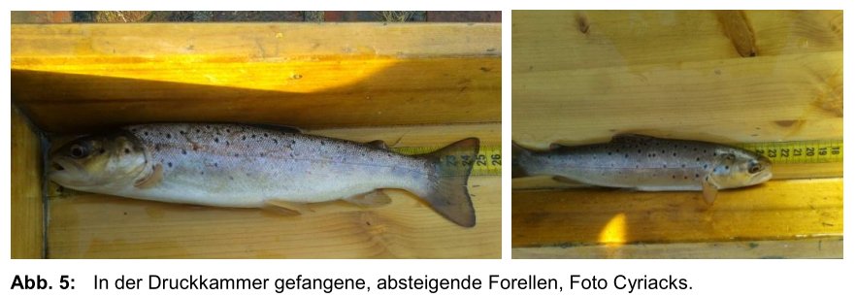
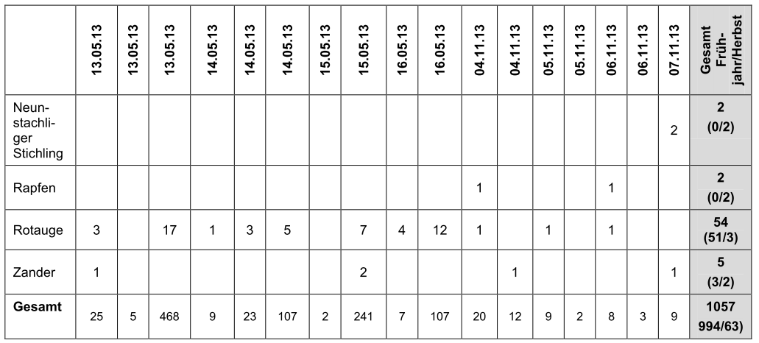
Umgestaltung Steinkirchener Neuwettern
Durchgängigkeit und Vernetzung
Umrüstung des Schöpfwerks als Fischschleuse
System „Fischschleuse“ (Grontmij 2009)
Heben und Senken des Wasserstandes
in der offenen Druckkammer während des
Schöpfbetriebs wird ausgenutzt
Anbindung an das Ober- oder Unterwasser über
das Freilaufsiel
Eingeschwommene Fische werden
verdrängt
Umrüstung im Bestand möglich
Funktion ist nachgewiesen
7
Notes:
7

Slide 8
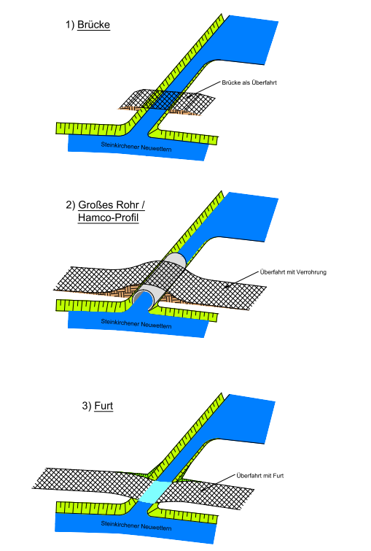
Umgestaltung Steinkirchener Neuwettern
Durchgängigkeit und Vernetzung
Durchgängige Anbindung von permanent
Wasser führenden Nebengewässern
(Gräben, Teichzuläufe) an die Hauptwettern
Möglichst offener Anschluss
Gewässerunterhaltung am Hauptgewässer
entlang muss möglich bleiben
(Forderung UHV)
Empfehlung: Brücken oder Furten
Alternativ: kurze Verrohrungen, großer Ø
Brücke
Rohr mit großem Ø / Wellrohrprofil
Furt / Durchfahrt
8
Notes:
8

Slide 9
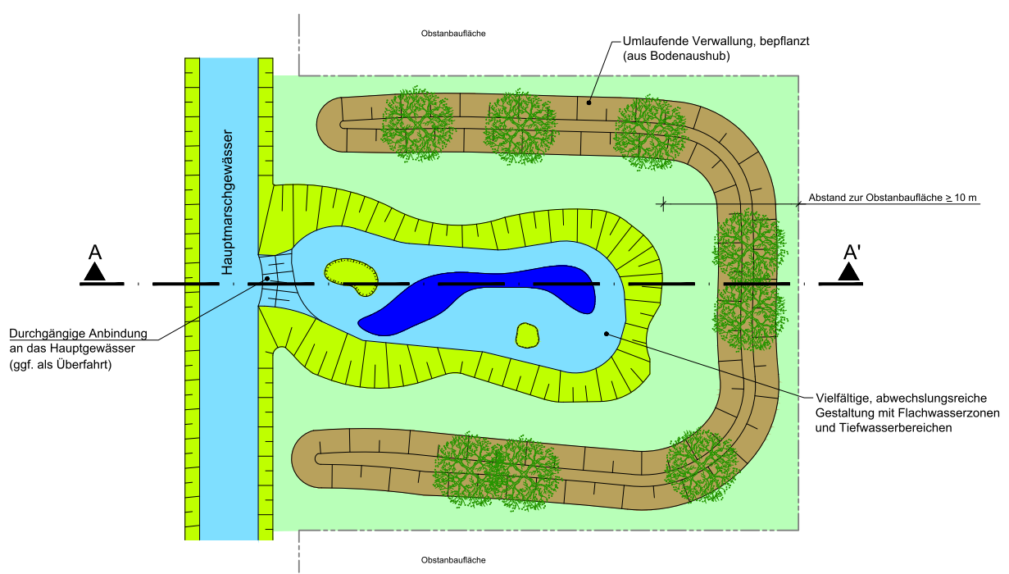
Umgestaltung Steinkirchener Neuwettern
Übergeordnete Gewässerentwicklung
Regenerationsgewässer (Seitengewässer)
9
Notes:
9

Slide 10
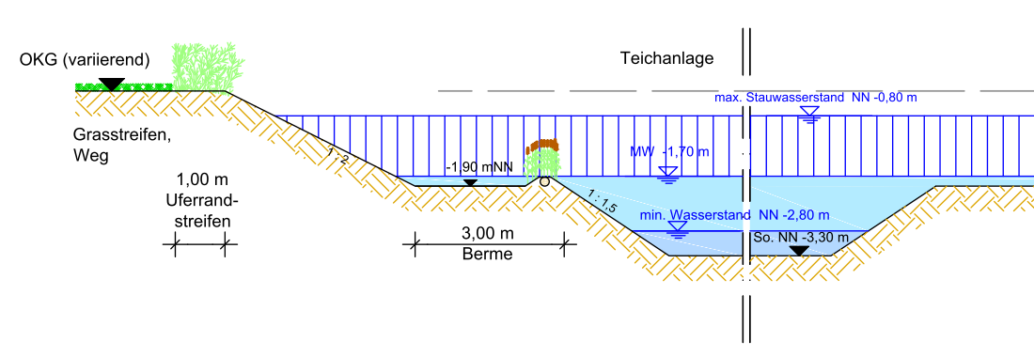
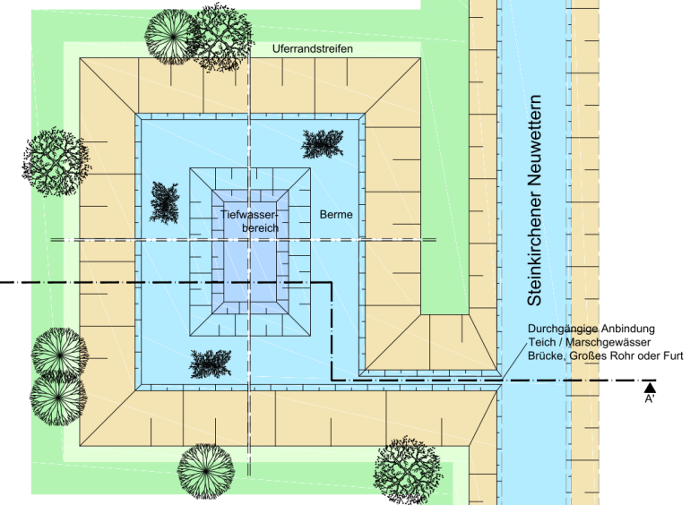
Umgestaltung Steinkirchener Neuwettern
Übergeordnete Gewässerentwicklung
Gestaltung von Beregnungsteichen
10
Notes:
10

Slide 11
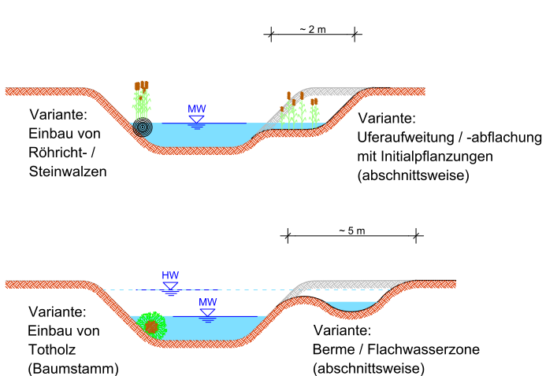
Umgestaltung Steinkirchener Neuwettern
Übergeordnete Gewässerentwicklung
Erhöhung der Struktur- und Habitatvielfalt (ohne lokale Festlegung)
11
Notes:
11

Slide 12
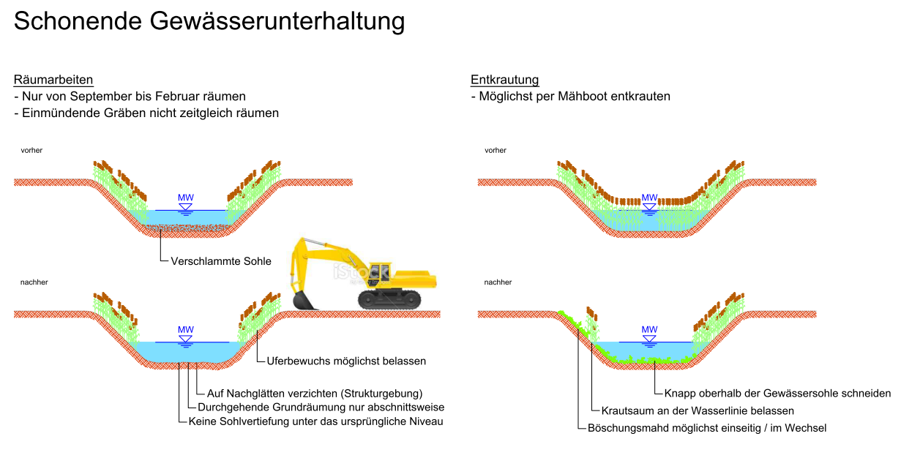
Umgestaltung Steinkirchener Neuwettern
Übergeordnete Gewässerentwicklung
Schonende Gewässerunterhaltung
12
Notes:
12

Slide 13
Umgestaltung Steinkirchener Neuwettern
Fazit – Maßnahmenplanung Steinkirchener Neuwettern
Vorplanung als abgestimmtes Maßnahmenkonzept
Antragstellung für ein wasserrechtliches Genehmigungsverfahren / Flurbereinigungsverfahren soll sich unmittelbar anschließen
(Antragstellung noch in 2014)
Detaillierung in weiterführenden Planungsschritten
13
Notes:
13

Slide 14
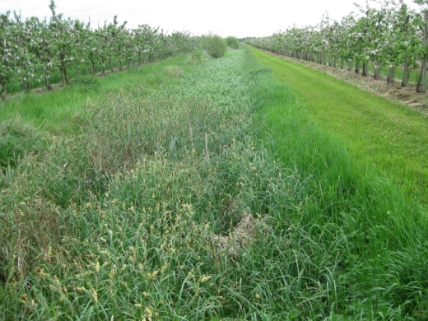
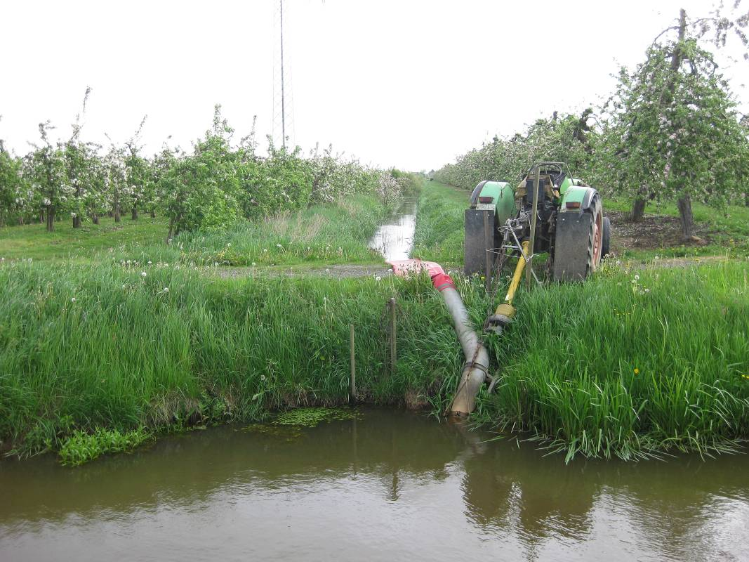
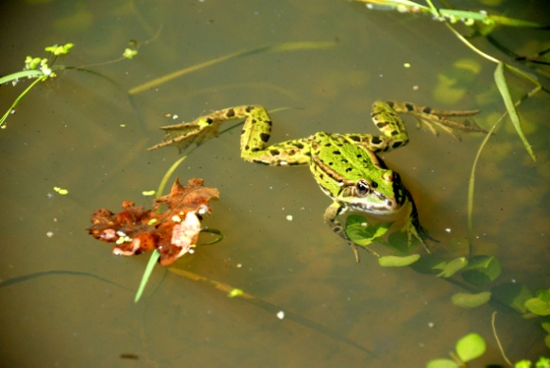
Gebietsmanagementplan für die
Sondergebietsflächen in Niedersachsen und Hamburg
Vielen Dank für Ihre Aufmerksamkeit!
Hans-Jürgen Smidt, Guido Majehrke
Grontmij GmbH

